Slide 1
Razvoj aplikacije za prikupljanje i vizualizaciju podataka sa bankomata koristeći Angular JS i Google Mape
Završni rad prvog ciklusa studija na Elektrotehničkom fakultetu u Sarajevu
Kandidat: Benjamin Ramić
Broj indexa: 17119
Mentor: Dr. Emir Buza, dipl.ing.el.
Sarajevo, 11.07.2017. godina

Slide 2
Motivacija i uvod
Sumiranje kompletno stečenog znanja u prethodne 3 godine studija
Učenje novih koncepata i tehnologija
Vizualizacija, AngularJS, NodeJS
Praktični rad vođen “proof of concept” logikom
Podijeljen na 2 dijela
Teoretski dio
Implementacijski dio (2 aplikacije)

Slide 3
Pregled poglavlja i tok prezentacije
Koncepti udaljenih i dijeljenih baza podataka - WEB API
Koncepti vizualizacije podataka
Razvoj aplikacija za prikupljanje i vizualizaciju podataka sa bankomata
Demonstracija aplikacije
Zaključak

Slide 4
Postavka problema
Potrebno je razviti sistem za nadzor, administraciju vizualizaciju i praćenje statistika sa mreže bankomata
Mobilna i web aplikacija
Funkcionalnosti koje treba da se razviju su sljedeće
Osnovne CRUD funkcionalnosti za administraciju banke (bankomati, korisnici, kartice, uplate, isplate, transakcije) - web aplikacija
Vizualizacije - web aplikacija
Simulator bankomata - mobilna aplikacija

Slide 5
Vizualizirani podaci
Lokacije bankomata
Stanje broja novčanica u bankomatu
Udjeli korištenih kartica na bankomatima
Najkorištenije kartice iz perspektive korisnika
Tabelarni prikaz svih transakcija
Top transakcije
Top bankomati
Poređenje transakcija na dva izabrana bankomata
Sve transakcije za odgovarajući bankomat

Slide 6
Koncepti udaljenih i dijeljenih baza podataka - WEB API
Jedinstvena baza podataka
Više aplikacija
Sloj za komunikaciju aplikacija i baze podataka
Web servisi
Oblici podataka za razmjenu preko web servisa
JSON, XML, CSV
Frameworks

Slide 7

Frameworks
ASP.Net Core
Spring (Java)
Express (Node.js)
Loopback (Node.js)
Restify (Node.js)
Django (Python)
Flask (Python)
Ruby on Rails

Slide 8
Koncepti vizualizacije podataka
Zašto?
Laka i brza sistematizacija podataka
Vizualizacija podataka omogućuje jednostavnost
Lakše uočavanje paterna
Olakšana kolaboracija tima
Lakše poređenje podataka

Slide 9
Primjer
Neka imamo neku kompaniju koja ima polugodišnje rashode, i da je data tabela sa ukupnim rashodima u hiljadama dolara, po mjesecima u prvoj polovini godine. Potrebno je uočiti mjesec sa najvećim rashodima.
Mjesec | Januar | Februar | Mart | April | Maj | Juni
Rashodi | 45 | 56 | 36 | 58 | 75 | 57

Slide 10
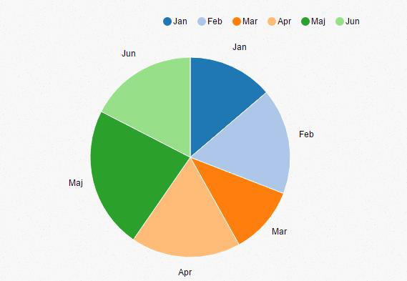
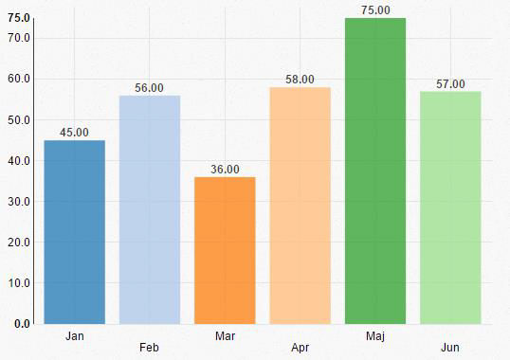
Nastavak primjera

Slide 11
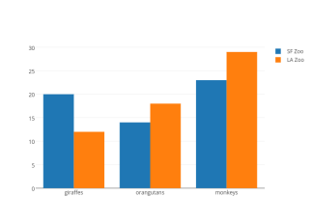
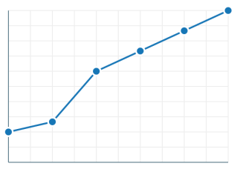
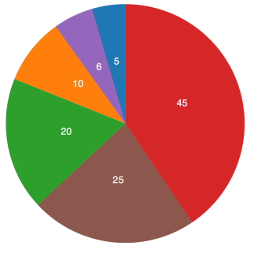
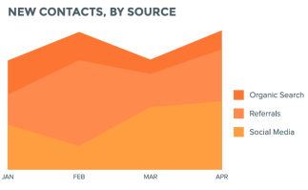
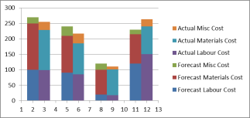
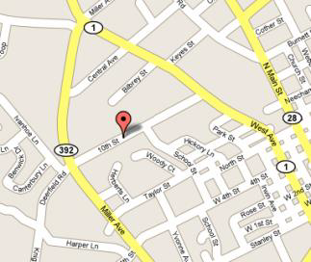
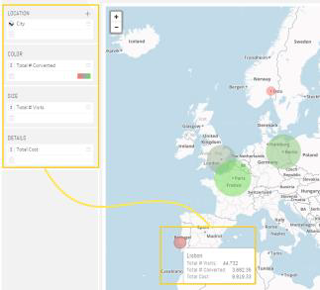
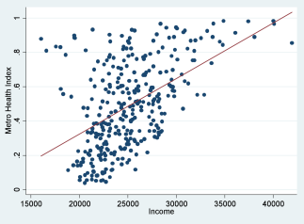
Primjeri grafova i mapa koje se koriste u procesima vizualizacije

Slide 12
Metodologije vizualizacije podataka
Prikupljanje podataka
Raščlanjivanje
Filtriranje
Mining - “Iskopavanje”
Reprezentacija
Prečišćavanje
Interakcija

Slide 13

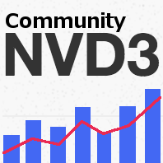
Biblioteke za vizualizaciju podataka - JS
Chartist.js
Fusioncharts
Dygraphs
Chart.js
Google charts
Highcharts
Flot
D3.js
N3-charts
NVD3
Ember charts
Sigma JS
Google maps

Slide 14
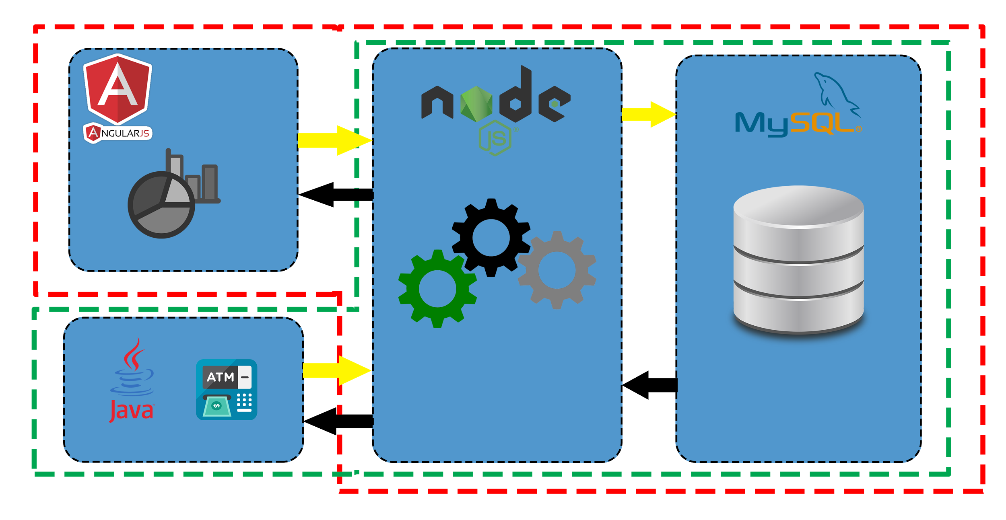
Realizacija aplikacije i demonstracija

Slide 15
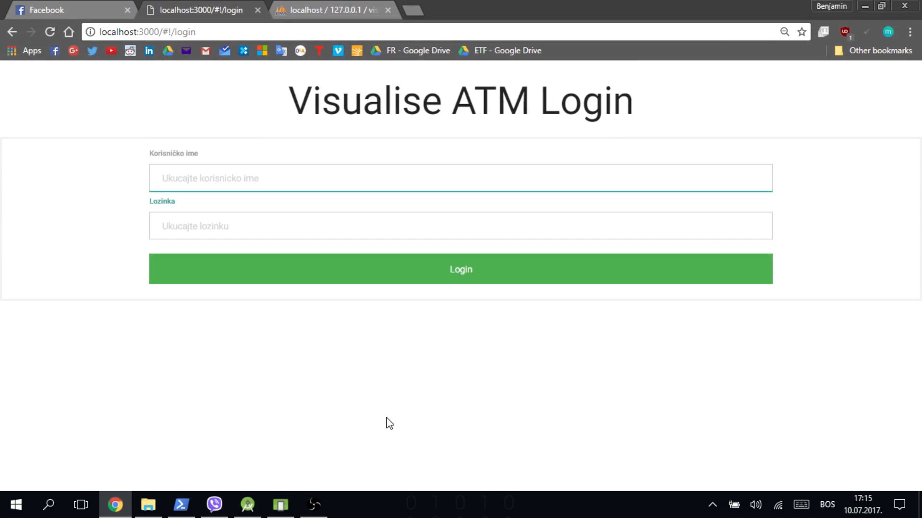

Slide 16
Zaključak
Vizualizacija
Implementacija aplikacija
Unaprjeđenja?

Slide 17


